Slide 1
T3.1后台开发 通道面试陈述
申报人：eckoqzhang(张晴) 时间：2019/02/19

Slide 2
个人简介
2015年7月毕业加入腾讯，至今工作3年
岗位：TEG-云架构平台部-视频点播组-后台开发
职责：负责视频转码平台设计和开发。
经历：
2016/10/01- 至今 视频转码平台建设，小视频、微信、腾讯云转码等业务维护。
2015/07/12-2016/10/01 TSSD、图片压缩平台运营和维护。
KM文章：
《对比度增强图像客观质量指标浅析》
《视频转码平台设计》
专利：
《一种应用于视频分布式转码中的I帧对齐技术》

Slide 3
视频转码平台
1
业务背景
2
系统架构
目录
contents
3
视频转码平台-延时
4
视频转码平台-资源
5
总结和展望

Slide 4
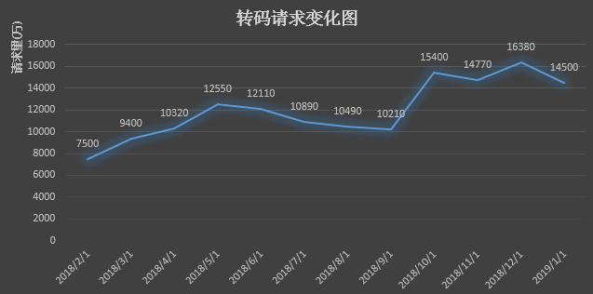
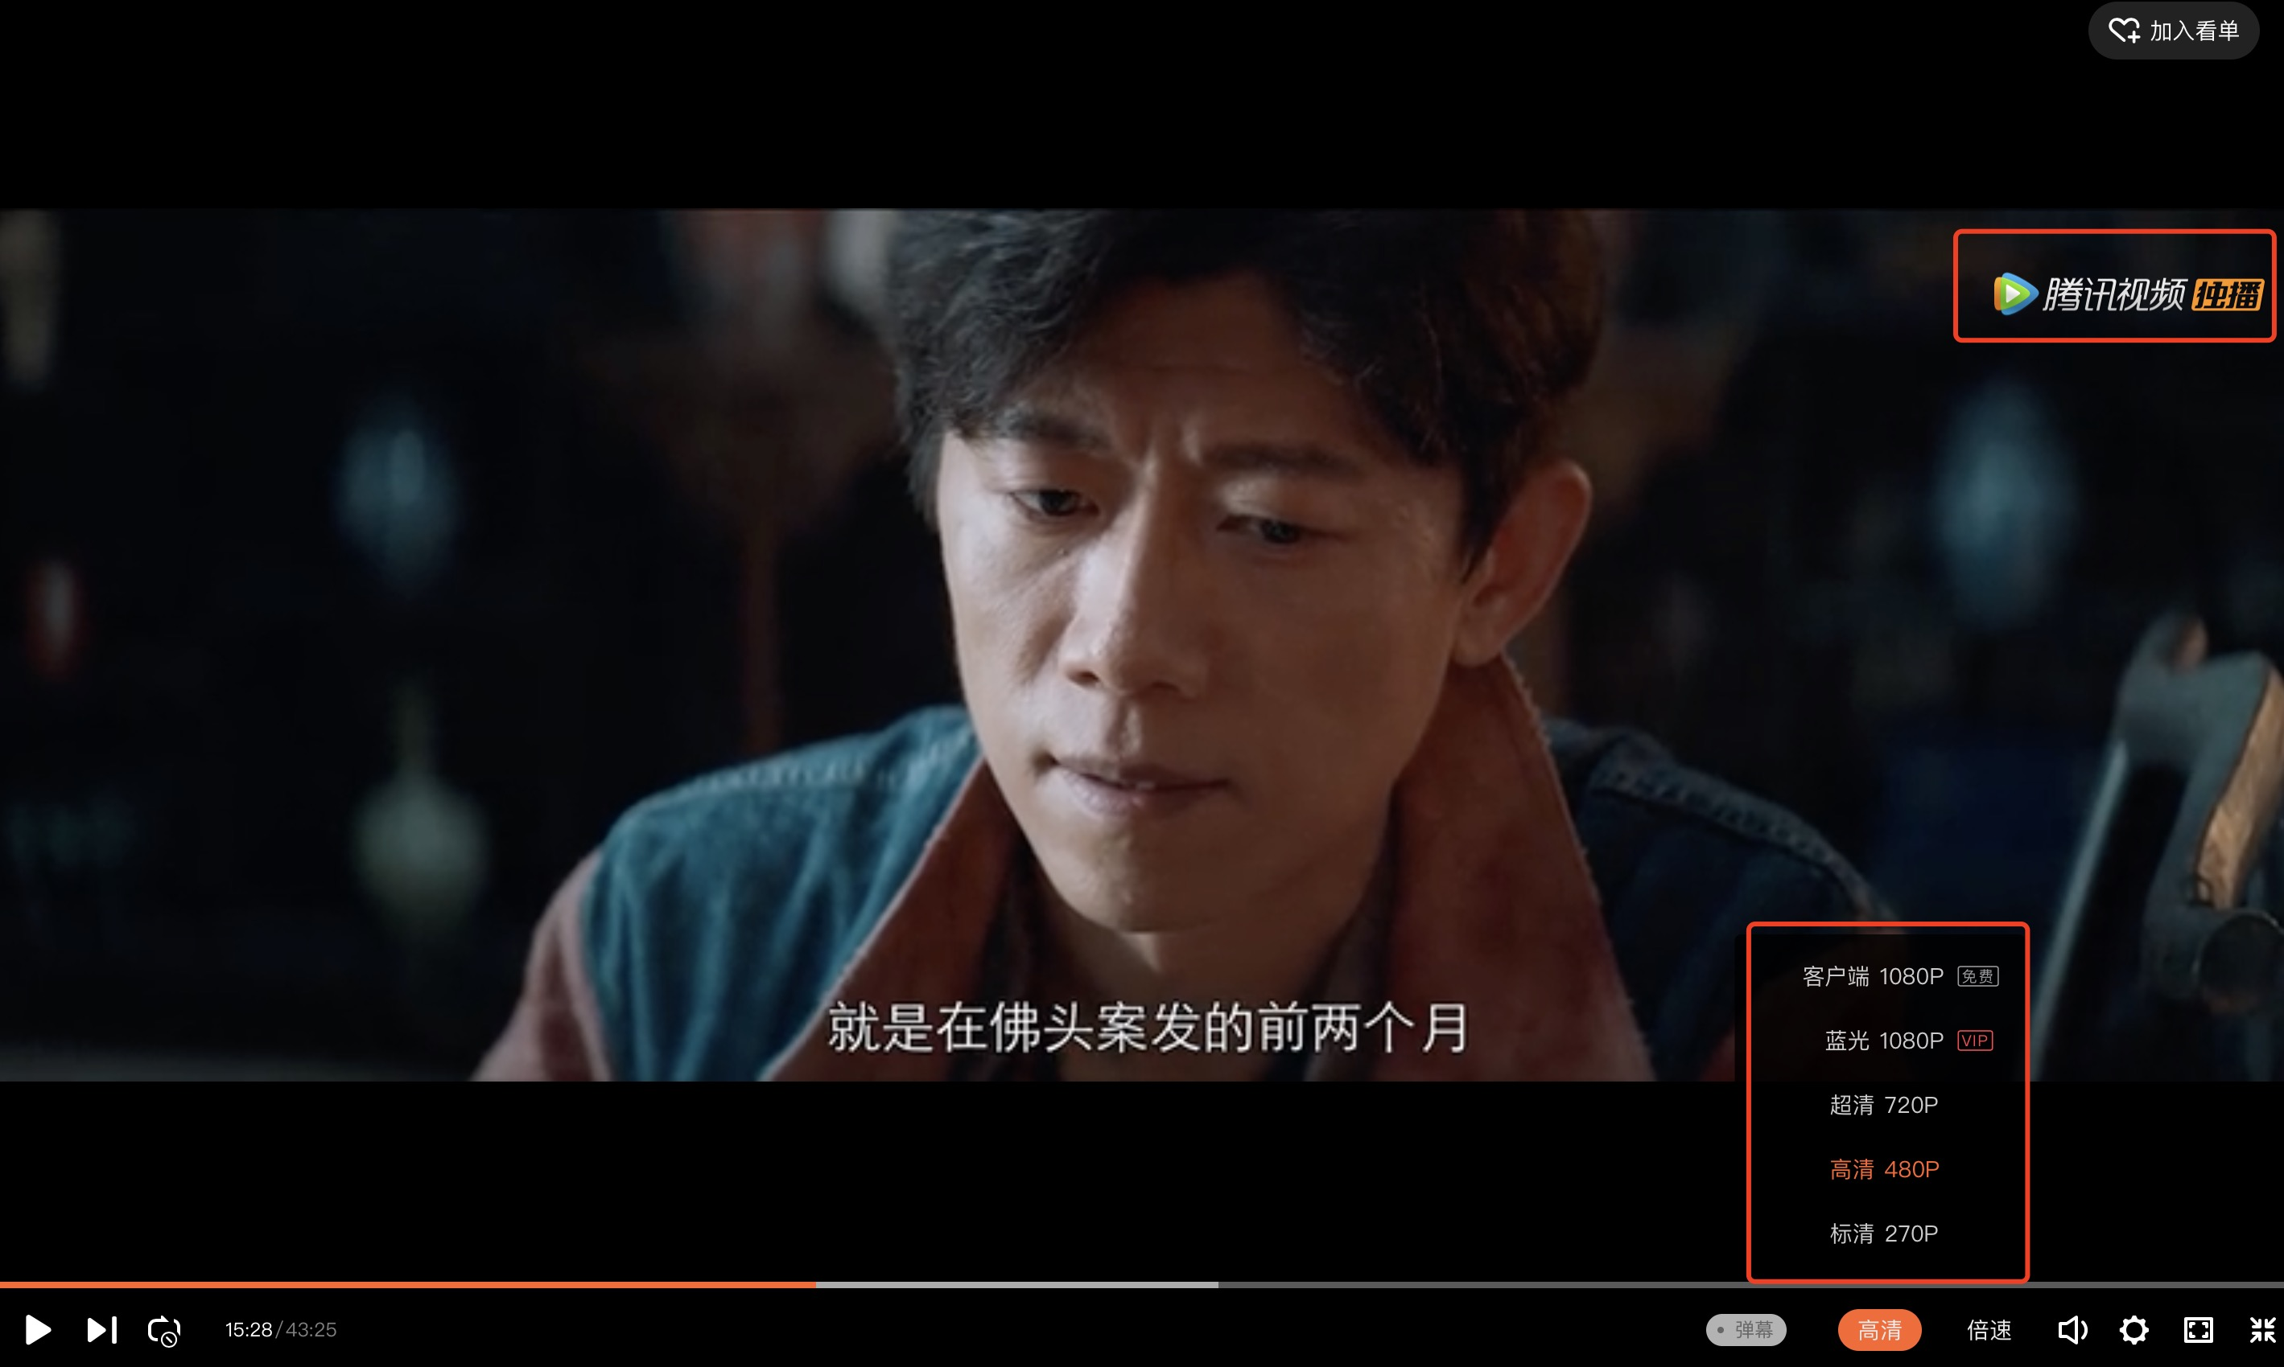

业务背景
为什么需要转码？
用户使用不同平台播放 → 需要转封装
用户会在不同网络环境下观看 → 需要多清晰度
用户需要编辑视频内容，比如 裁剪、拼接、打logo、遮台标
如何应对快速发展的转码业务？
小视频业务包括微视、看点和企鹅号等的接入，以及空间和微信视频增长，2018年转码请求量增长接近1倍。
挑战一：转码延时的无法满足业务要求比竞品差
微视、腾讯云客户多次投诉，转码时间长不如友商
挑战二：资源利用率低不足25%
转码CPU利用率低多次被运管挑战

Slide 5









系统架构
业务层
接入层
小视频平台接入
腾讯云点播
流媒体平台接入
其他
转码平台层
1. 接收转码请求
proxy
系统特点：
数据信令分离，性能提升。
配置统一管理，如业务、转码参数配置，便于运营。
扩展性好，支持高并发。
2. 分发转码请求
3. 请求业务配置
12. 转码回调
access
4. 请求转码参数配置
5. 请求worker资源
8. 任务分片
master
slave
6. 获取源文件媒体信息
9.map任务
10.reduce任务
存储
7. 下载视频文件
worker
worker
11. 上传转码后视频文件
存储
worker

Slide 6
视频转码平台—延时
客户投诉：
转几分钟了，还没有生成视频…
10s视频转了半小时怎么还不能播放？？
我们的视频文件大小十几G，时长几个小时能否转快点？？
阿里云媒体转码针对vip用户，保证转码时耗比在[0.5, 2]
转码延时
相对转码用户，从发起转码到文件产生可播放为完整流程，所以转码延时为：
转码延时 = 转码文件生成时间 - 转码开始时间
转码过程中，视频文件会逐帧编解码，所以源视频文件时长是影响转码延时的重要因素：
转码时耗比 = 转码延时/源文件时长
转码延时和转码时耗比越低，用户体验越好。

Slide 7
视频转码平台—延时
转码延时分析：
接收请求
请求配置
等待资源
资源分配
获取媒体信息
等待资源
资源分配
资源分配
合并上传
等待资源
下载转码
转码延时=请求配置时间+获取媒体信息时间+资源等待时间+下载转码时间+合并上传时间
资源等待时间
转码资源不足，新入队请求等待：
access资源分配策略是先来先分配，有如下问题：
问题1：无优先级，大小文件相同分配
问题2：分配过程中覆盖请求数量少
小文件等不起!

Slide 8
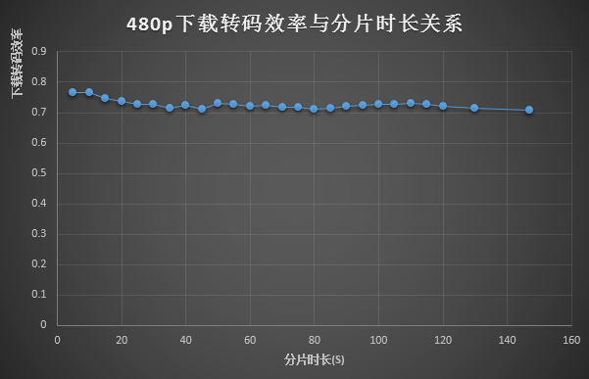
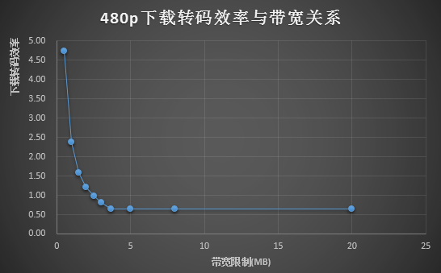
视频转码平台—延时
转码延时分析：
下载转码时间=分片时长*下载转码效率
大文件不分片
分片时长多长合适？
分片时长与下载转码效率的关系？
下载带宽和下载转码效率的关系？
每个转码分片都独立可解，至少需要包含一个GOP。
分片时长 > GOP，一般GOP为[3, 10]秒，<=源文件时长
分片时长对下载转码效率影响无明显变化
下载速度无限制时，下载转码效率无变化
保证下载速度和分片时长合理，调整分片时长可降低下载转码时间，提升转码时耗比达标率：
小文件由于分片时长限制，下载转码延时优化不大。
大文件可调整分片时长，进行分布式转码。

Slide 9
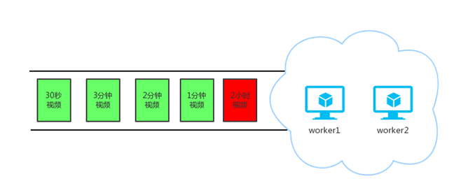
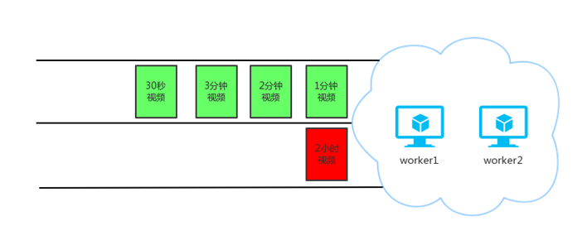
视频转码平台—延时
如何保证小文件转码时耗比达标
小文件优先处理—降资源等待时间
大小文件分离
任务并发数控制
access
access
access
上报转码任务数
master
通过空闲资源数和转码任务计算并发路数并返回
大文件阻塞队列影响小文件转码，进行隔离。
当资源有限且连续接收大文件转码请求，会消耗完集群资源，造成小文件请求等待。控制单个请求的使用上限，解决小文件无转码资源。

Slide 10
视频转码平台—延时
如何保证大文件转码时耗比达标
大文件加速—分布式并行转码
源视频文件
分片1转码
分片1检验
分片2转码
分片2检验
分片合并
合并校验
大文件根据视频时长进行分片，每个分片独立进行转码，下载转码时间可以有效缩短到分片转码时间
分片n转码
分片n检验
源视频媒体信息
1h50min视频分片下载转码时间
转码清晰度 | 不分片 | 分片时长100s | 分片时长50s
320*240 | 1660.22 | 26.67 | 12.9
640*360 | 2957.95 | 43.58 | 24.55
1280*720 | 5018.7 | 86.65 | 40.3
1920*1080 | 10946.2 | 181 | 88.6
源文件不分片到100s分片，下载转码时间减少了60倍左右。

Slide 11
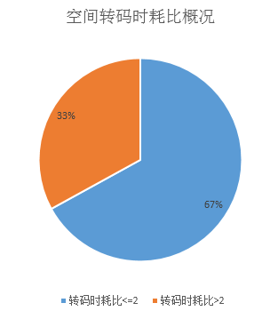
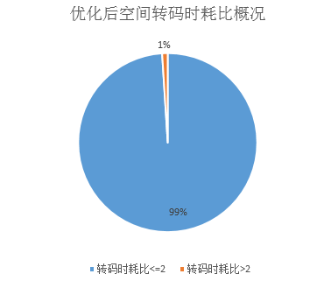
视频转码平台—延时
转码时耗比优化效果：
67%提升到99%

Slide 12
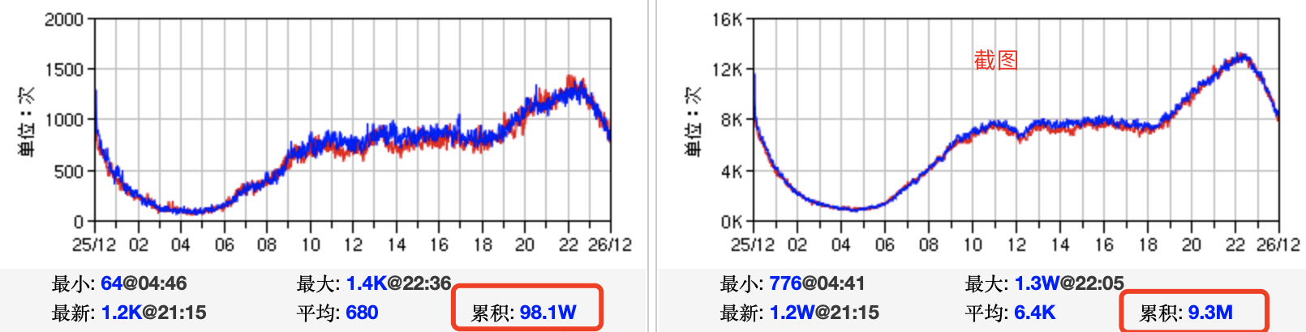
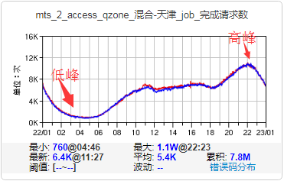
视频转码平台—资源
CPU利用率分析：
1. 同一业务请求类型数量差异大。
请求中截图请求是转码请求的是10倍
2. 同一业务请求量波动大，有明显高峰和低峰期。
业务天请求除运营活动外呈固定规律，高峰期明显，CPU资源在低峰期浪费

Slide 13
视频转码平台—资源
如何处理请求类型数量差异大
任务轻重分离
1. 请求拆分，轻重任务分开处理
2. 请求类型配置权重
接收转码请求
普通转码单路2核
普通转码:截图=1:6
拆分
6核服务器
18路截图请求
普通转码请求
截图请求
极速高清请求
普通转码集群
视频截图集群
极速高清集群
3路普通转码
不同转码集群中，单路转码CPU核数具体调整

Slide 14
视频转码平台—资源
如何处理请求波动大
弹性缩扩容
master
docker平台
集群负载：
free、busy和dead资源
总资源
需要资源数
一致性校验
执行弹性缩扩容
探测
缩扩容算法
上下架
分析负载信息生成缩扩容任务
扩容：
采样点中需要资源数呈增长趋势
采样点中平均需要资源数大于0且需要资源数无明显波动
缩容：
采样点中资源空闲率大
采样点中资源空闲率占比高
负载信息入库
持久化存储

Slide 15
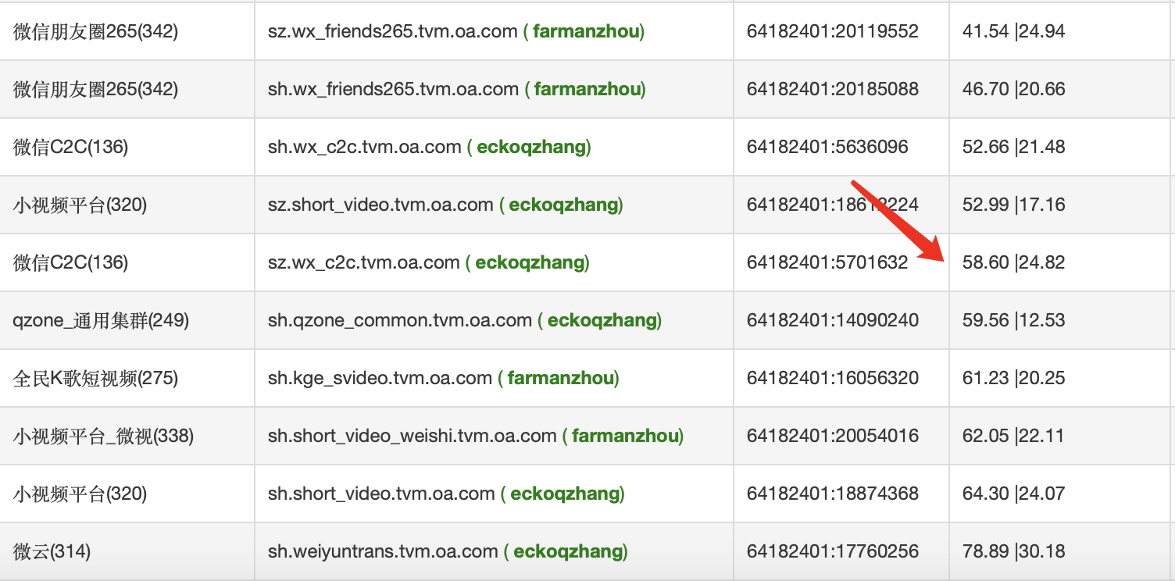
视频转码平台—资源
CPU利用率优化效果：
天平均CPU利用率从25%提升到50%

Slide 16
总结和展望
总结
重构后转码服务由周六周天节假日必崩到基本无故障。
延时建设满足用户转码体验，丰富转码分布层调度。
CPU利用率提升缓解转码资源压力和节省转码成本。
展望
优化转码reduce步骤中上传耗时，节省转码延时。
CPU利用率能利用更加智能预测缩扩容算法，使CPU利用率进一步提升。

Slide 17
谢谢！

